Slide 1
Tightly Packed Tries
Ulrich Germann, Eric Joanis, Samuel Larkin

Slide 2
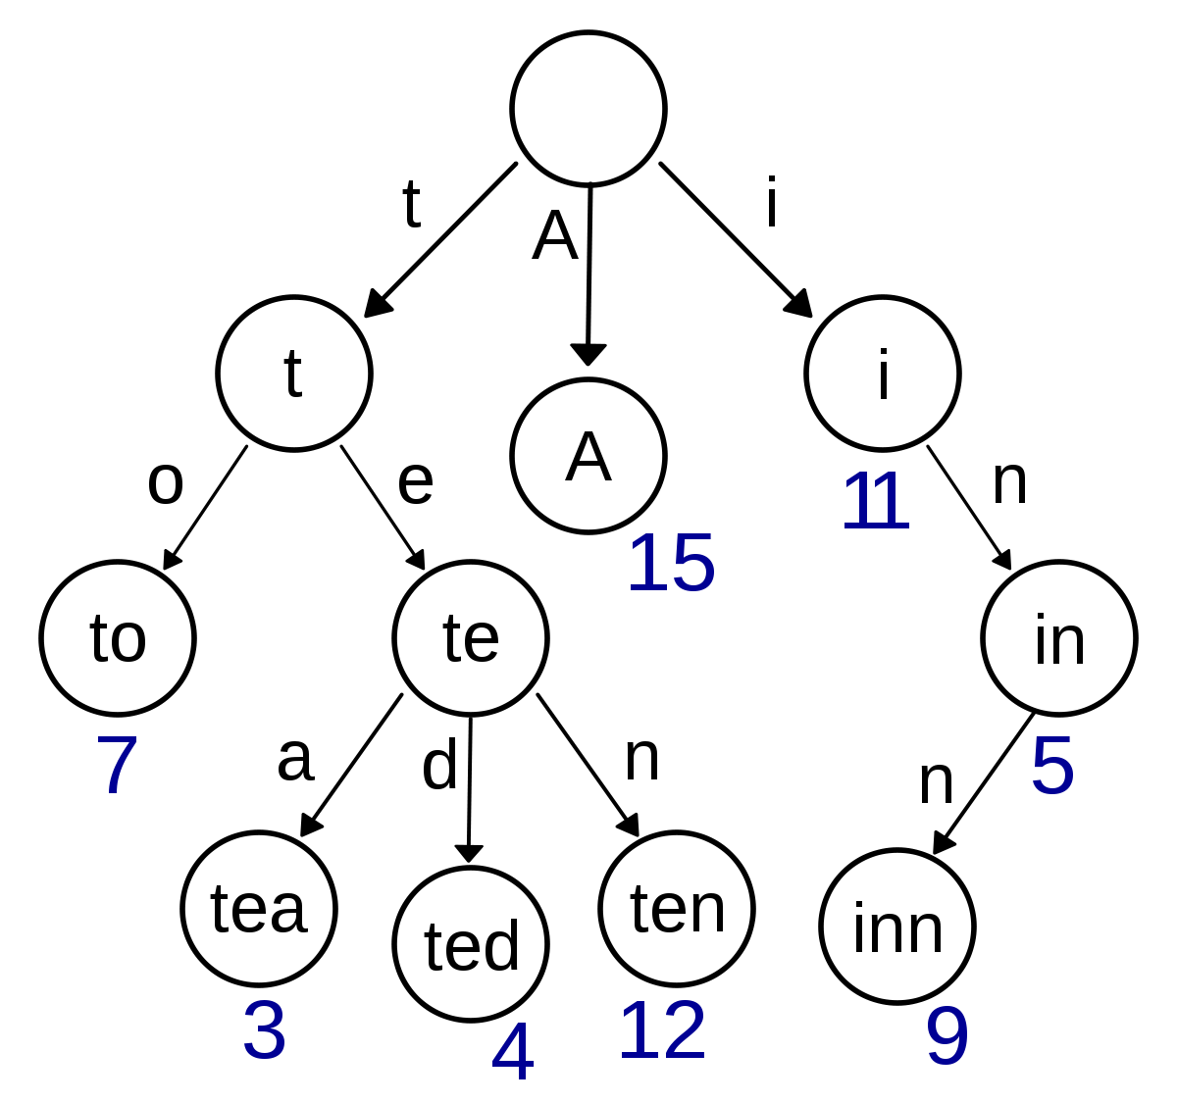
Tries
What is a Trie?
Why is it useful?
Applications:
predictive text
autocomplete
Tightly packed Tries
Notes:
Nurettin

Slide 3
Use case
Compact and fast-loading
NLP databases with token sequences
Language models, n-gram count databases, phrase tables for SMT
Notes:
Håkon
Mengden av data tilgjengelig for data dreven Natural language processing fortsetter å vokse og språk modeller blir trent på milliarder av ord. Men den voksende dataen skaper et problem. Dataen er gjerne for stor til å lagres i hovedminne. Så hva er den beste måten å organisere disse modellene så vi kan bytte informasjon inn og ut av minne når vi trenger det og så fort som mulig. Tightly packed tries er en kompakt og rask implementasjon av read only tries for natural language processing databaser som lagrer informasjon som er assosiert med token sekvenser som språk modeller, n-gram count databaser og phrase tables

Slide 4
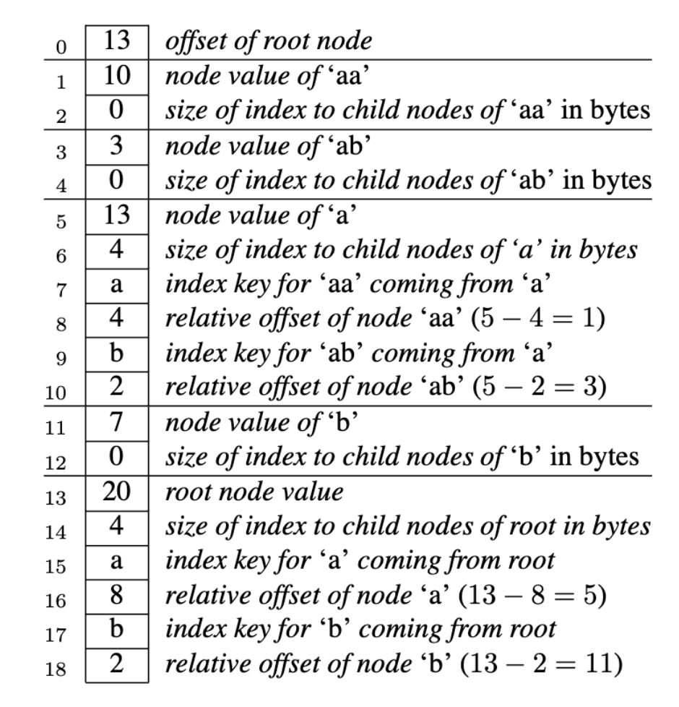
Byte array
Single continuous byte array
Node value, size, and child nodes
Post-order
Notes:
Nurettin

Slide 5
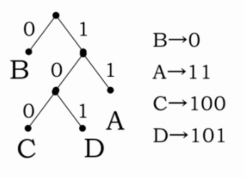
Variable-length coding
Short codes for frequent symbols
Long codes for infrequent symbols
Assign token IDs in decreasing order of frequency
Last bit is used as flag
Standalone value get 1 on last digit of each number, else 0
Node indices get 1 if it is key and 0 if it is value
Notes:
Håkon
Variable-length coding er en vanlig teknikk som brukes til lossless komprimering av informasjon. Det bruker korte koder for hyppig brukte symboler og lengre koder for mindre brukte symboler. Tightly packed tries gir token IDs i minkende rekkefølge av bruk. Hver integer verdi er lagret som en sekvens av siffer i base-128 representasjon. Siden de mulige verdiene av hvert nummer passer inn i 7 bits så bruker de den åttende bitten i hver byte som ett flag. Tightly packed tries bruker to varianter, med to forskjellige betydninger av flag bitten. For standalone verdier som node verdi og størrelsen av indeksen så settes tallet 1 på siste siffer i hvert nummer og 0 ellers. Når vi komprimerer node indices, altså listen av barnenodene så bruker vi flag bitten til å indikere om det er en key, altså token id eller en value altså byte offset

Slide 6
Binary search in compressed indices
Not possible to determine precise midpoint
Approximate the middle then scan backwards
Scan backwards until we find the beginning of a key
Notes:
Nurettin

Slide 7
Memory mapping
Fast file access
OS-level paging mechanism
Direct mapping between a file on disk and a region of virtual memory
Kernel will drop pages when memory gets sparse
Notes:
Håkon
Memory mapping er en vanlig teknikk som gir kjapp fil tilgang gjennom OS nivå paging mechanism. Memory mapping danner en direkte mapping mellom en fil på disk og et område i det virtuelle minnet, ofte gjennom å gi direkte tilgang til kjernen (kernel) filens cache. Programmet kan få tilgang til filen som om det var i minnet. Overføring mellom disk til minne er så gjort av virtual memory manager. Ved å bruke memory mapping så slipper vi å tenke på når man skal hente data fra disk og slipper å kode vårt eget system for det. Så lenge det er RAM tilgjengelig så vil dataen ligge i kjernen (kernel) filens minne. Når det blir mindre RAM så vil kernelen begynne å droppe pages og laste de igjen fra disk når de trenges.

Slide 8
Additional tweaks to keep tries as small as possible
Shift key values, and pad with two binary flags
First binary flag:
checks if a node value is stored on the child node
if flag is set to 0, node is assumed to have externally defined default value
Second flag:
indicates whether the node is terminal or if it has children
Notes:
Nurettin

Slide 9
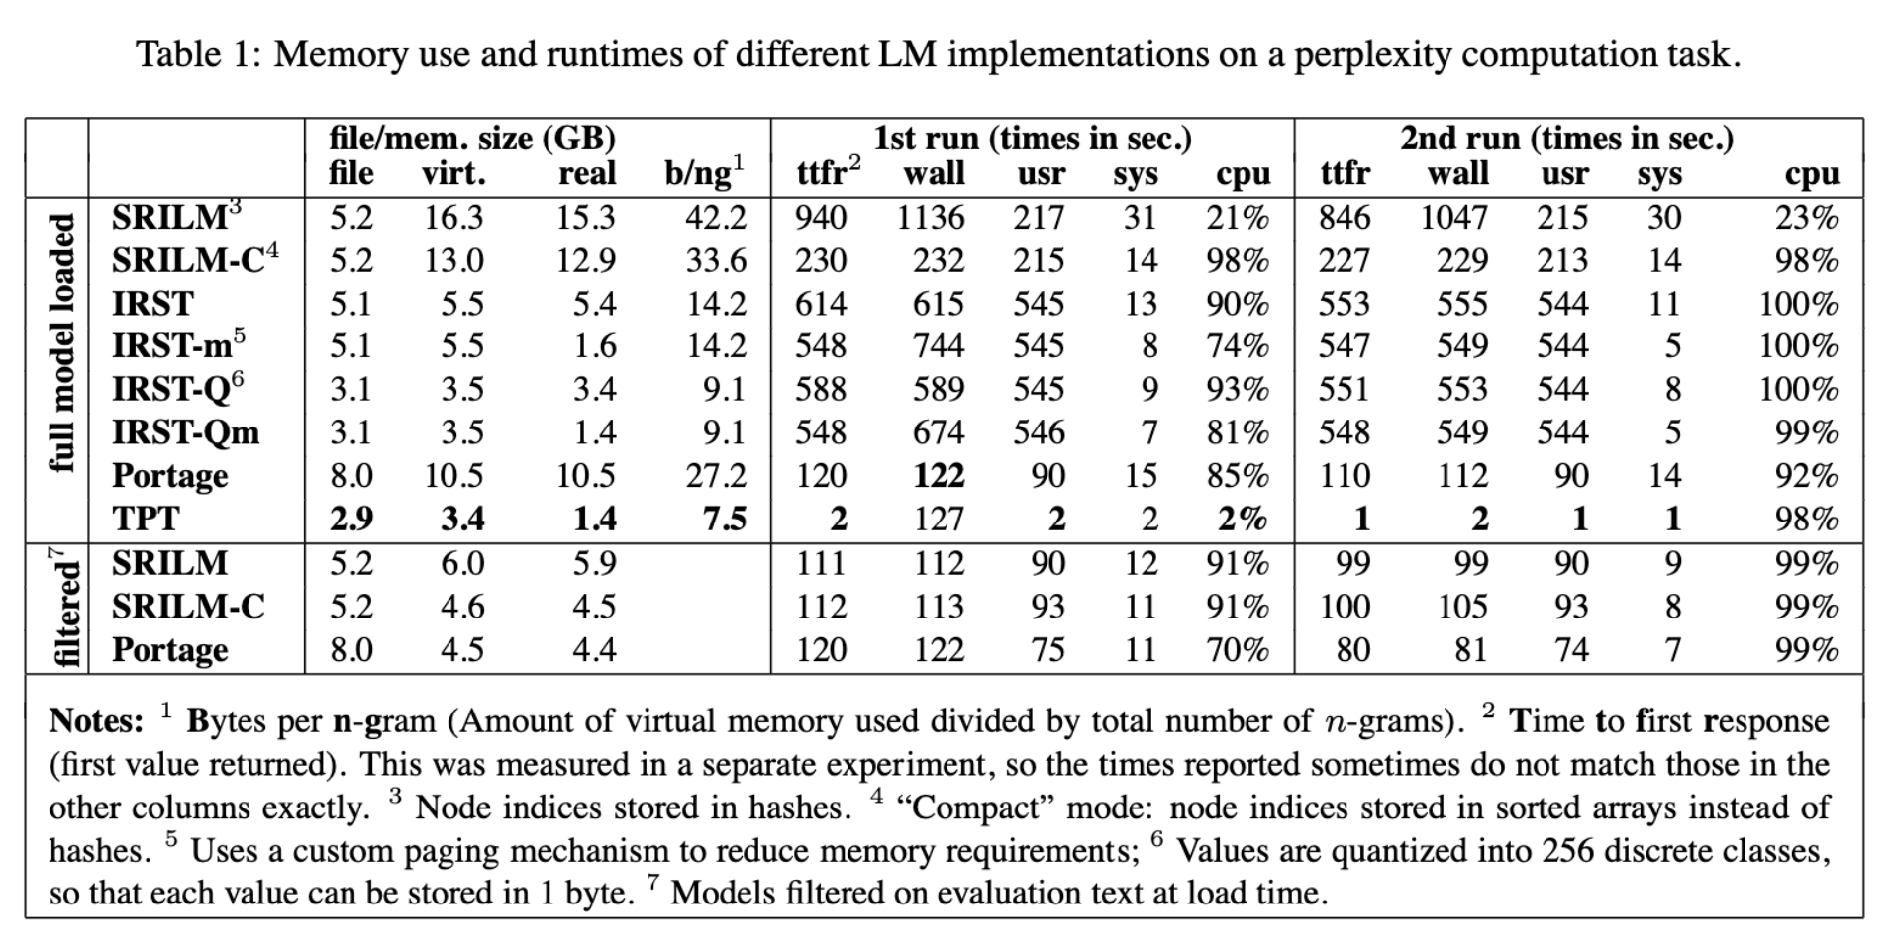
Results
Memory used and total run time
Disk access delay
Notes:
Håkon
I denne testen så skal man regne ut perplexity av en tekst på 10 000 linjer med en 5-gram språk modell trent på det engelske gigaword korpuset. De målte minnebruk og total kjøretid i to forsøk. Det første forsøket hadde et tomt operativsystem cache som gjorde at systemene måtte lese all data fra disk. Det andre forsøket ble kjørt rett etter det første forsøket og lot systemene utnytte all data tilgjengelig i operativsystemets cache. Den største bottlenecken til Tightly packed tries er disk access delay. Vi kan se en stor forskjell i kjøretid mellom det første forsøket og det andre forsøket. I det første forsøket så er cpuen utnyttet kun 2%. Dette betyr at programmet står å venter mesteparten av tiden på at den skal få data fra disken. I det andre forsøket så kan den utnytte cachen og får dataen umiddelbart. En annen fordel med tightly packed tries er den korte tiden mellom programmet starter og første lookup.

